Slide 1
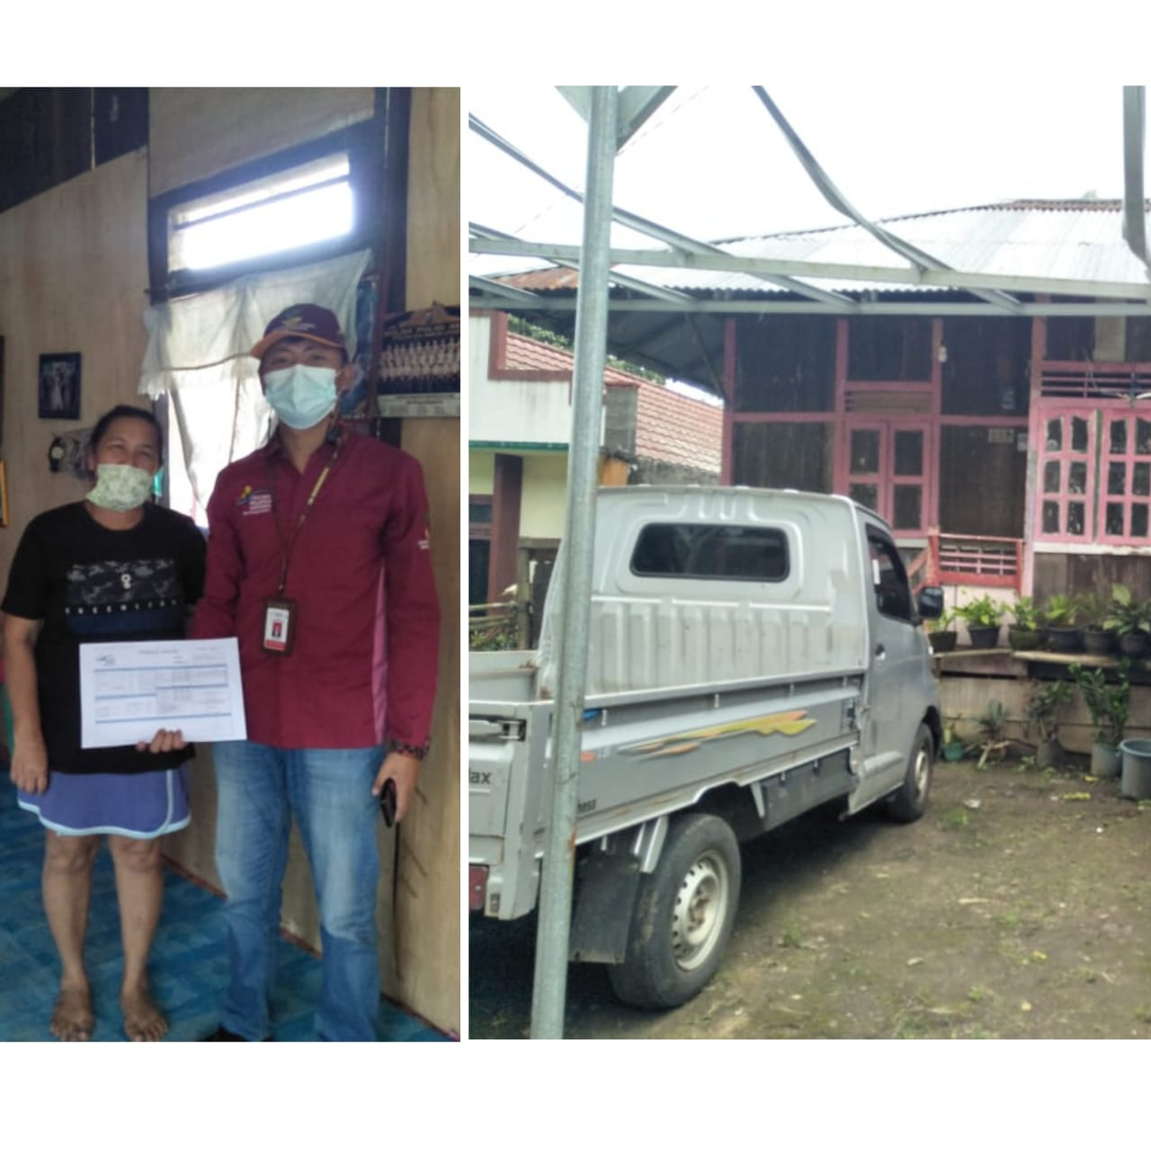
Format Dokumentasi Verivali KPM Meninggal
PENDAMPING : ………………. KECAMATAN ………………
NIK :
NOKK :
Nama :
Alamat :
Status : Meninggal / Hidup
AHLI WARIS
NIK :
NOKK :
Nama :
Alamat :
Hubungan : Kepala keluarga / istri / suami / anak /
orangtua / mertua

